Slide 1
Собственность и доходы

Slide 2
Базовые вопросы урока:
Что такое собственность (с точки зрения экономики и права) ?
Какие есть формы и отношения собственности?
Как собственность связана с доходами?
Откуда берется прожиточный минимум и кто складывает продукты в потребительскую корзину?

Slide 3
Дополнительный вопрос:
Что такое интеллектуальная собственность, в чем ее специфика?

Slide 4
Право собственности (Гражданский кодекс РБ)
Право собственности, приобретенной законным способом, охраняется законом и защищается государством, ее неприкосновенность гарантируется, а принудительное отчуждение допускается лишь по мотивам общественной необходимости при соблюдении условий и порядка, определенных законом, со своевременным и полным компенсированием стоимости отчужденного имущества либо согласно постановлению суда (принцип неприкосновенности собственности)

Slide 5
Способы приобретения собственности (первоначальные)
Спецификация
Обращение в собственность общедоступных для пользования вещей
Приобретение плодов (доходов)
Находка
Клад
Приобретательная давность

Slide 6
Способы приобретения собственности (вторичные):
Отчуждение имущества в собственность другого лица на основании договора;
• Переход права собственности на имущество реорганизованного юридического лица, §1 гл.4;
• Переход имущества наследодателя в собственность наследников, раздел 6 ГК.

Slide 7
Прекращение права собственности:
Разгосударствление
Приватизация
…

Slide 8
Отношения собственности:
ВЛАДЕНИЕ
ПОЛЬЗОВАНИЕ
РАСПОРЯЖЕНИЕ

Slide 9
Формы собственности:
Зависят от того, кто является СУБЪЕКТОМ!
ЧАСТНАЯ И ГОСУДАРСТВЕННАЯ (в РБ)

Slide 10
Доход:
Доход - денежные средства или материальные ценности, полученные государством, физическим или юридическим лицом в результате какой-либо деятельности за определённый период времени.

Slide 11
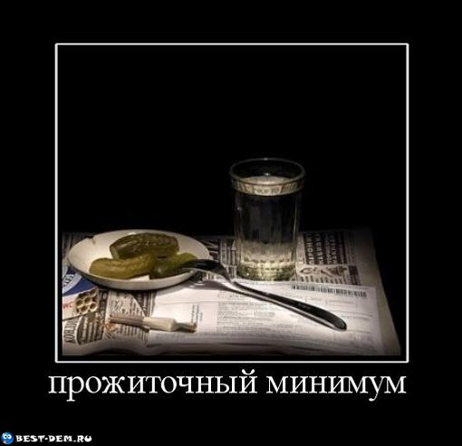
Прожиточный минимум и потребительская корзина

Slide 12
Интеллектуальная собственность
К объектам интеллектуальной собственности относятся:
1) результаты интеллектуальной деятельности:
произведения науки, литературы и искусства;
исполнения, фонограммы и передачи организаций вещания;
изобретения, полезные модели, промышленные образцы;
селекционные достижения;
топологии интегральных микросхем;
нераскрытая информация, в том числе секреты производства (ноу-хау);
2) средства индивидуализации участников гражданского оборота, товаров, работ или услуг:
фирменные наименования;
товарные знаки и знаки обслуживания;
географические указания;
3) другие результаты интеллектуальной деятельности и средства индивидуализации участников гражданского оборота, товаров, работ или услуг в случаях, предусмотренных Гражданским Кодексом и иными законодательными актами.

Slide 13
Интеллектуальная собственность (согласно Гражданскому Кодексу РБ)
Исключительное право (интеллектуальная собственность) гражданина или юридического лица на охраняемые результаты интеллектуальной деятельности и приравненные к ним средства индивидуализации юридического лица, индивидуализации продукции, выполняемых работ и услуг (фирменное наименование, товарный знак, знак обслуживания и т.п.).
Использование результатов интеллектуальной собственности и средств индивидуализации, которые являются объектом исключительных прав, может осуществляться третьими лицами только с согласия правообладателя.

Slide 14
Ссылки на онлайн-лекции, представляющие собой ИНТЕЛЛЕКТУАЛЬНУЮ СОБСТВЕННОСТЬ в открытом доступе ☺
http://univertv.ru/video_lekcii/
http://mylect.ru/
http://www.openculture.com/freeonlinecourses
http://itunes.stanford.edu/
http://lecturefox.com/
http://www.learnerstv.com/
… (гугл в помощь)

